Slide 1
Tehnici Web
CURSUL 9
Semestrul II, 2021-2022
Carmen Chirita
https://sites.google.com/site/fmitehniciweb/

Slide 2
Server Web
Server Web = program care ruleaza pe un calculator conectat la Internet si care furnizeaza clientilor la cerere diverse resurse Web
Tim Berners-Lee în 1990 concepe primul server Web ruland pe calculatoare NeXT
Apache WebServer–cel mai popular server Web. Prima versiune a fost lansata în 1995
Alte servere web: Internet Information Services,Lighttpd, NGINX,...

Slide 3
Serverul Web -caracteristici
- deservește cereri multiple provenite de la clienți pe baza protocolului HTTP
- fiecare cerere e considerată independentă de alta, chiar dacă provine de la același client Web
-se creeaza un număr de fire de execuție (threads) la inițializare, fiecare fir interacționand cu un anumit client

Slide 4
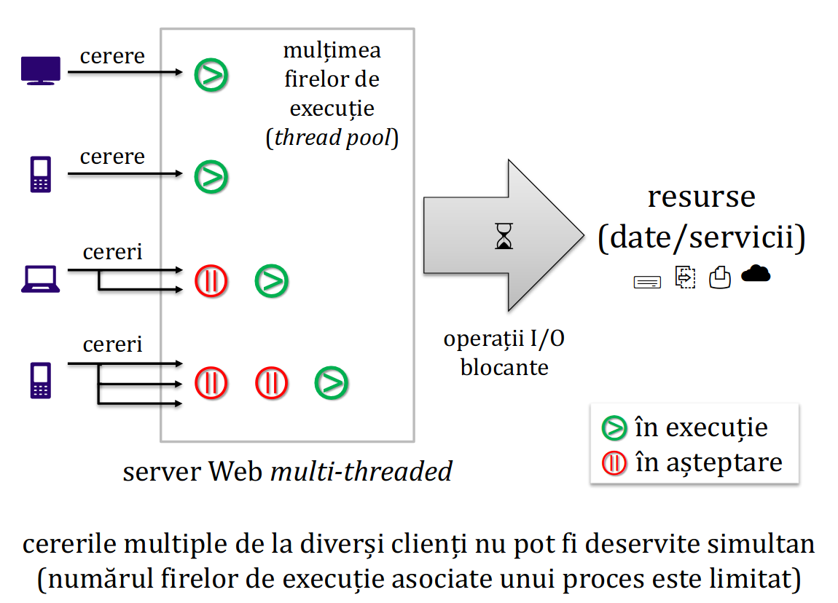
Serverul Web

Slide 5
Browser Web
Browser Web = program software (client) ce permite utilizatorilor să se conecteze la un server Web în vederea explorării resurselor găzduite de acesta (text, grafică, video, etc.)
Protocolul utilizat: HTTP
Resursele sunt identificate printr-un Uniform Resource Locator (URL)
Cele mai populare browsere Web: Google Chrome, Safari, Firefox, Internet Explorer, Opera

Slide 6
Browser Web-caracteristici
Posibilitatea de a realiza interogări multiple către server
Asigurarea securităţii transmiterilor de date
Stabilirea de liste a site-urilor web favorite
Memorarea istoricului navigării (history)
Posibilitatea de a folosi mai multe ferestre de navigare
Asigurarea suportului pentru diverse limbaje de programare folosite la realizarea paginilor Web dinamice (CSS,JavaScript)

Slide 7
Protocolul HTTP
Portocolul HTTP(HyperText Transfer Protocol) = set de reguli de comunicare între un server şi browser web.
Dezvoltat în 1990 de Tim Berners-Lee
Protocol de tip cerere/raspuns
Portul standard de acces: 80

Slide 8
Localizarea resurselor WEB
URI = sir de caractere care identifica o resursa prin nume sau locatie
URN = Uniform Resource Name
(identificare prin nume)
URN: ISBN: 9780062515872
URL = Uniform Resource Locator
(identificare prin locatie)
http://www.w3.org/Protocols/rfc2616/rfc2616-sec3.html

Slide 9
URL
protocol:// host:port /location?query#fragment
HTTP (port 80)
http://webdesign.about.com/
http://search.about.com/?q=URL
HTTPS = HTTP + securitate (port 443)
File URL = legatura la un fisier local
file:///home/carmen/TEHNICI_WEB_CURSURI/date.xml
https://web.stanford.edu/class/cs142/lectures/HTTP.pdf

Slide 10
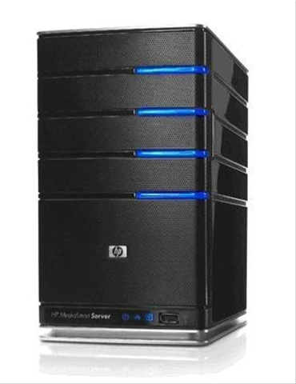

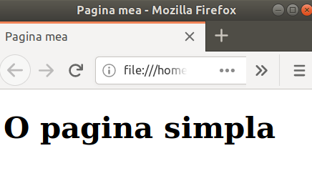
Client Server
Cerere(Request)
HTTP
Raspuns (Response)
BROWSER
Metoda
GET http://...../ex.html
1
ex.html OK
2
BROWSER
Status
3

Slide 11
HTTP Request
Sintaxa unei cereri HTTP
METHOD /path-to-resource HTTP/version-number
Header-Name-1: value
Header-Name-2: value
[ optional request body ]

Slide 12
HTTP Request-Exemplu
http://fmi.unibuc.ro/ro/pdf/2019/orar/orar_profesori_2019-2020_s1.pdf
GET /...orar_profesori_2019-2020_s1.pdf HTTP/1.1
Host: fmi.unibuc.ro
User-Agent: Mozilla/5.0 (X11; Ubuntu; Linux x86_64; rv:70.0) Gecko/20100101 Firefox/70.0
Accept:text/html,application/xhtml+xml,application/xml;q=0.9,*/*;q=0.8
Accept-Language: ro-RO,ro;q=0.8,en-US;q=0.6,en-GB;q=0.4,en;q=0.2
Accept-Encoding: gzip, deflate
Connection: keep-alive
Campuri-antet

Slide 13
Metode HTTP
GET - solicită un document/resursă de pe server
HEAD - solicită informaţii despre un document/resursă
POST - metodă utilizată pentru a transmite date către server și a primi un raspuns
PUT - metodă utilizată pentru a actualiza/depune o resursă pe server
DELETE- metodă utilizată pentru a sterge un document/resursă pe server

Slide 14
Metode HTTP
- tradițional, browser-ul Web permite doar folosirea metodelor GET si POST
- o metoda este sigură (safe) când nu produce modificari în datele serverului
- GET și HEAD sunt safe
- POST, PUT, DELETE nu sunt safe

Slide 15
HTTP Response
Sintaxa unui raspuns HTTP
HTTP/version-number status-code message
Header-Name-1: value
Header-Name-2: value
[ response body ]

Slide 16
HTTP Response-Exemplu
http://fmi.unibuc.ro/ro/pdf/2019/orar/orar_profesori_2019-2020_s1.pdf
HTTP/1.1 200 OK
Date: Mon, 18 Nov 2019 18:23:27 GMT
Server: lighttpd/1.4.26
Content-Type: application/pdf
Content-Length: 1406
Last-Modified: Mon, 25 May 2015 15:34:17 GMT
Accept-Ranges: bytes

Slide 17
Coduri de stare
200 OK
301 Moved Permanently
400 Bad Request
401 Unauthorized
403 Forbidden
404 Not Found
500 Internal Server Error
503 Service Unavailable

Slide 18
JSON
= JavaScript Object Notation
http://www.json.org/
Ofera o modalitate de reprezentare a datelor.
Bazat pe JavaScript, este in prezent un format independent de limbaj.
Multe limbaje pot prelucra date in format JSON.
Este folosit pentru schimbul de informații cu serverul.
Elemente de baza:
Object: {"cheie1":val1, "cheie2":val2}
Array: [val1, val2, val3]
Value: string, number, object, array, true, false, null
date.json
[{"pers": {"nume":"Ion", "varsta":42} },
{"pers": {"nume":"Maria", "varsta":30} } ]
:

Slide 19
Sintaxa JSON
Câmpul cheie trebuie să fie scris cu ghilimele
"nume":"Ana"
Câmpul valoare poate fi:
string, number, obiect (JSON), array, boolean, null
Valoare nu poate fi
function
date
undefined
Obiectele JSON sunt reprezentate intre acolade
{"nume":"Ana", "varsta":30, "porecla":null }
Elementele array sunt reprezentate intre paranteze drepte
[ "Ana", "Mihai", "Maria" ]

Slide 20
Valoare: string, number, object, array, true, false, null
JSON String: { "nume":"Andrei" }
JSON Number: { "varsta": 30 }
JSON Object: {"pers": {"nume":"Ion", "varsta":42} }
JSON Array: {"studenti": ["Ionut", "Mihai", "Dana" ] }
JSON Boolean: {"promovat": true }
JSON null: {"porecla": null }

Slide 21
Obiecte JSON
myObj = {"cheie1":val1, "cheie2":val2, "cheie3":val3 };
Accesarea obiectelor: myObj.cheie1 sau myObj["cheie1"]
Iterarea proprietatilor unui obiect
<script>
var myObj = { "student":"Popescu", "grupa":231, "promovat":true };
for (x in myObj) {
document.getElementById("prop").innerHTML += x + "<br>";
}
</script>
.......................
<p id="prop”</p>
student
grupa
promovat
Paragraful va contine

Slide 22
Obiecte JSON
Iterarea valorilor proprietatilor unui obiect
<script>
var myObj = { "student":"Popescu", "grupa":231, "promovat":true };
for (x in myObj) {
document.getElementById("val").innerHTML += myObj[x]+ " ";
}
</script>
.......................
<p id="val”</p>
Paragraful va contine
Popescu 231 true

Slide 23
Obiecte JSON încorporate
var myObj = { "student":"Ionescu",
"grupa":30,
"note": {"nota1":8,"nota2":9, "nota3":10}
}
Accesarea obiectelor incorporate:
myObj.note.nota2 // 9
myObj.note["nota2"] // 9
Modificarea valorilor: myObj.note.nota1=”10”;
Stergerea proprietatilor: delete myObj.note.nota1;

Slide 24
JSON Arrays
[val1, val2, ...., valn]
val1,...,valn pot fi string, number, object, array, boolean or null.
Array în interiorul obiectelor JSON
var ob = { "student":"Ionescu",
"grupa":30,
"note": [7, 8 , 9]
}
Accesarea valorilor: ob.note[0] // 7
Iterarea valorilor în Array:
for (i în ob.note)
{
x += ob.note[i];
}
for (i=0; i< ob.note.length; i++)
{
x += ob.note[i];
}
sau

Slide 25
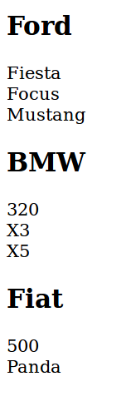
Exemplu (w3schools) (array incorporat în array)
<p id="demo"></p>
<script>
var myObj, i, j, x = "";
myObj = {
"name":"John",
"age":30,
"cars": [
{ "name":"Ford", "models":[ "Fiesta", "Focus", "Mustang" ] },
{ "name":"BMW", "models":[ "320", "X3", "X5" ] },
{ "name":"Fiat", "models":[ "500", "Panda" ] }
]
}
for (i in myObj.cars) {
x += "<h2>" + myObj.cars[i].name + "</h2>";
for (j in myObj.cars[i].models) {
x += myObj.cars[i].models[j] + "<br>";
}
}
document.getElementById("demo").innerHTML = x;
</script>

Slide 26
Obiectul JSON in JavaScript
https://developer.mozilla.org/en-US/docs/Web/JavaScript/Reference/Global_Objects/JSON
JSON.stringify(valoare) // transforma un obiect JavaScript intr-un string JSON
JSON.parse(text) //transforma un string JSON într-un obiect JavaScript
Exemplu:
var o1 ={pers: {nume:"Ion", varsta:42}},
o2 ={pers: {nume:"Maria", varsta:30}},
o= [o1,o2];
var s = JSON.stringify(o);
// "[{"pers":{"nume":"Ion","varsta":42}},{"pers":{"nume":"Maria","varsta":30}}]"
localStorage.setItem(“myarray”, s);
var st = localStorage.getItem(“myarray”);
var jo = JSON.parse(st);
Poate fi folosit pentru memorare
in localStorage si sessionStorage
:

Slide 27
Node.js
- permite dezvoltarea de aplicații Web la nivel de server în limbajul JavaScript
- creat de Ryan Dahl în 2009 și disponibil gratuit -open source- pentru platformele UNIX/Linux, Windows, MacOS
- trateaza în mod asincron diverse evenimente de intrare/iesire
nodejs.org/en/download/

Slide 28
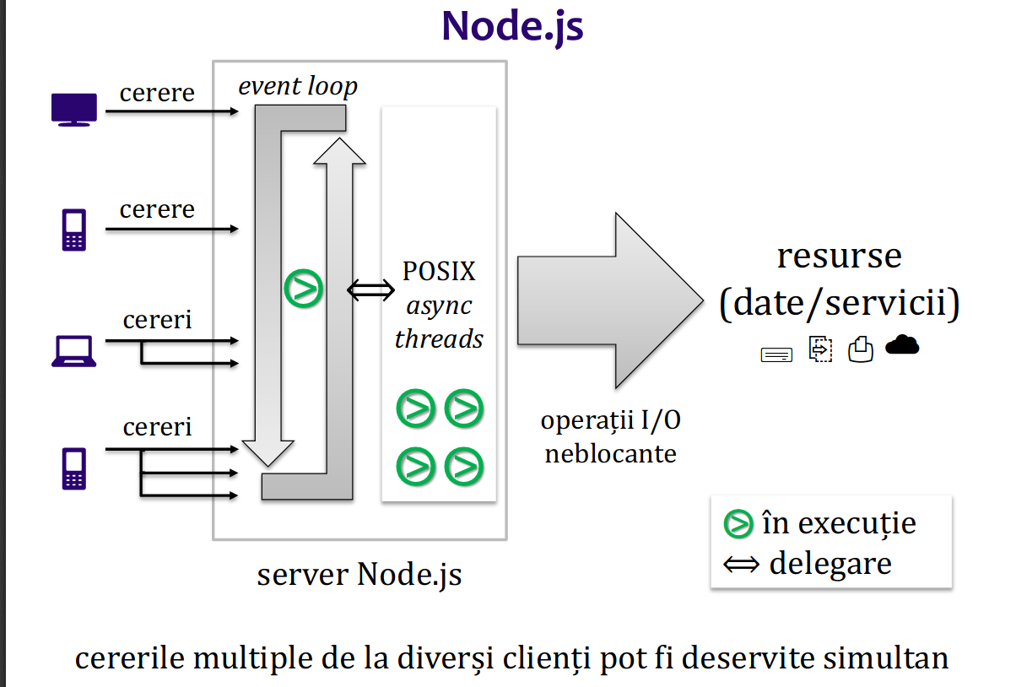
Node.js
o aplicație node.js rulează într-un singur proces
deosebire esențială față de serverele de aplicații Web tradiționale ce recurg la servere multi-process/threaded

Slide 29
Node.js și modulele asociate
Node.js poate genera continut dinamic pe pagina
Poate crea, deschide, citi, scrie, sterge si inchide fisiere pe server
Node.js poate colecta date din formular
Poate adauga, sterge, modifica date intr-o baza de date
Poate crea sesiuni
Poate face criptare/decriptare

Slide 30
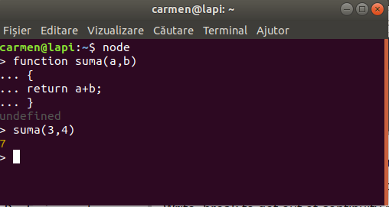
Node.js
- folosind consola REPL (Read-Eval-Print-Loop)
a node-ului se poate testa cod JavaScript/Node
- lansare REPL: node (în linia de comanda)

Slide 31
Node.js
- codul JavaScript rulat pe partea de server
așteaptă și trateaza cereri provenite de la client/clienti
- pentru a rula aplicația in node: node aplicatie.js

Slide 32
Module și npm (Node Package Manager)
- aplicatiile in node folosesc module (modul: librărie JavaScript care are asociat un obiect având proprietăți și metode care pot fi invocate)
- exista module predefinite care se instaleaza odată cu Node (http, url, fs, querystring, crypto,etc.)
- functionalitati suplimentare sunt oferite de module
administrate cu npm (nodemailer, express, formidable, cookie-parser, ejs, express-session, socket.io, etc.)

Slide 33
Module și npm
- pentru a crea o aplicație în node este recomandat să se creeze un folder al aplicației (numit folder rădăcina) în care se vor găsi toate fisierele aplicației
- pentru a instala un modul care nu este predefinit:
npm install nume_modul --save
- pentru a folosi un modul trebuie să-l includem în aplicația node
cu functia require()
var module = require('module_name'); \\ întoarce un obiect asociat modulului respectiv

Slide 34
NPM (Node Package Manager)
-utilitar pentru administrarea pachetelor (instalare, update, dezinstalare, publicarea modulelor, etc.)
-se instaleaza odată cu Node.js
-comenzi specifice pentru operatii asupra modulelor
npm(site oficial) https://www.npmjs.com/

Slide 35
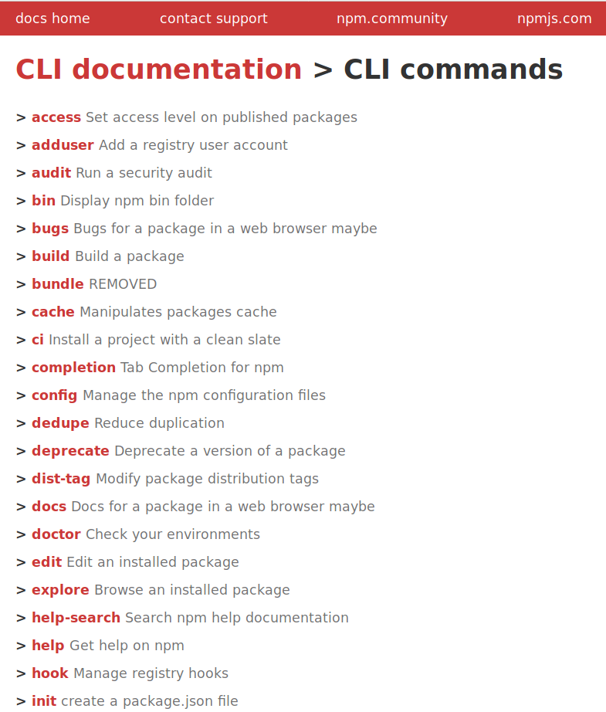
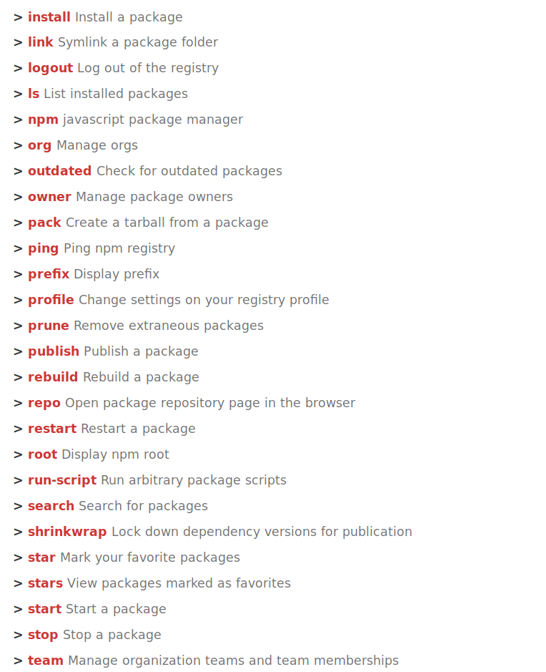
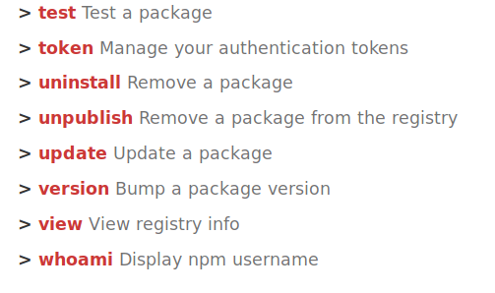
Comenzi npm

Slide 36
package.json
conține meta-date (numele modulului, versiune, autor,...) + informații privind dependențele de alte module
https://docs.npmjs.com/files/package.json
După crearea unui folder pentru proiect (aplicatie)
npm init //creaza fișierul package.json în folderul rădăcina al proiectului
npm install nume-modul --save //instaleaza un modul ca dependentă a proiectului (va apărea în package.json)

Slide 37
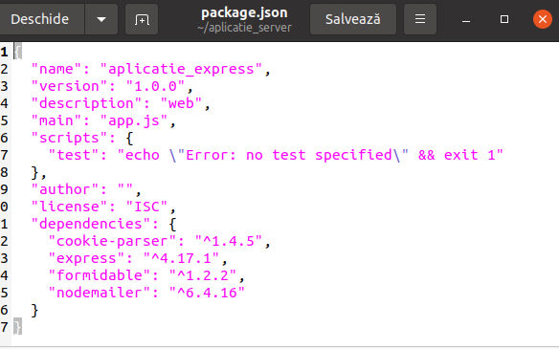
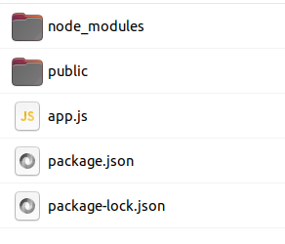
Exemplu
folderul aplicatie_express

Slide 38
Modulul http
https://nodejs.org/api/http.html
- include functionalitati HTTP de baza
- permite receptionarea si transferarea datelor prin HTTP
- conține 5 clase:
      http.Agent
      http.ClientRequest
      http.Server
      http.ServerResponse
      http.IncomingMessage

Slide 39
Modulul http
https://nodejs.org/api/http.html
metode specifice:
var http=require(”http”);
var server = http.createServer(handler); //crearea unui server Web; întoarce un obiect din clasa http.Server
server.listen(port, host, backlog, callback) //pornirea serverului pe portul specificat
portul: numeric
hostul: string
nr. de cereri acceptate
in paralel (implicit 511)
funcție care se executa când
pornește serverul

Slide 40
Obiectele request si response
funcție care se executa atunci când clientul face o cerere
http.createServer(function(request,response){...});
- obiectul request conține datele cererii primite de la client
(ex: putem prelua prin metode specifice datele trimise de client la submiterea unui formular; obiect din clasa IncomingMessage)
- obiectul response reprezinta răspunsul HTTP emis de server (conține metode pentru setarea campurilor antet, pentru setarea status codului întors de server, pentru scrierea datelor în răspuns, finalizarea raspunsului; obiect din clasa ServerResponse)

Slide 41
Modulul http
cerere emisă de client – clasa http.ClientRequest
metode uzuale:
write() end() setTimeout()
evenimente ce pot fi tratate:
response connect continue etc.

Slide 42
Modulul http
clasa http.ClientRequest
request.write(chunk[, encoding][, callback]) //trimite o parte din date
din corpul cererii
chunk: string; encoding: string (implicit „utf8”); callback: funcție care se va
executa după ce datele au fost trimise
request.end([data[, encoding]][, callback]) //incheie trimiterea cererii
data: string; encoding: string (implicit „utf8”); callback: funcție care se va executa după trimiterea cererii

Slide 43
Modulul http
răspuns emis de server – clasa http.ServerResponse
metode uzuale:
writeHead() getHeader() removeHeader() write() end()
evenimente ce pot fi tratate:
close finish
proprietăți folositoare:
statusCode headersSent

Slide 44
Modulul http
clasa http.ServerResponse
response.write(chunk[, encoding][, callback])
\\trimite o parte din date către client
chunk: string; encoding: string (implicit „utf8”); callback: funcție care se va executa după ce datele au fost trimise
response.writeHead(statusCode[, statusMessage][, headers]) \\trimite un antet de răspuns
statusCode: numeric; statusMessage: string; headers: obiect
response.end([data[, encoding]][, callback]) \\raspunsul e complet
data: string; encoding: string (implicit „utf8”); callback: funcție care se va executa după ce răspunsul de la server este finalizat

Slide 45
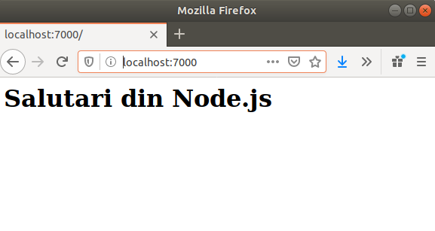
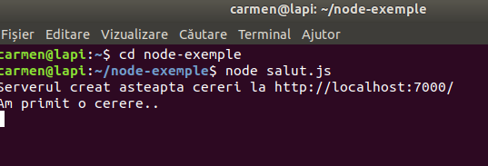
salut.js
// Un program JavaScript care răspunde cu un mesaj de salut la toate cererile adresate de clienti Web
var http=require('http'); // folosim modulul 'http' predefinit
var server=http.createServer( // cream un server Web
// functie anonima ce trateaza o cerere si trimite un raspuns
function(request,response){
console.log("Am primit o cerere..");
// stabilim valori pentru diverse campuri-antet HTTP
response.writeHead(200, {"Content-Type" : "text/html"});
// emitem raspunsul propriu-zis conform tipului MIME (cod HTML)
response.end('<html><body><h1>Salutari din Node.js</h1></body></html>');
}));
server.listen(7000, function(){console.log ('Serverul creat asteapta cereri la http://localhost:7000/');}); // serverul este pornit si asculta cereri la portul 7000 al masinii locale

Slide 46
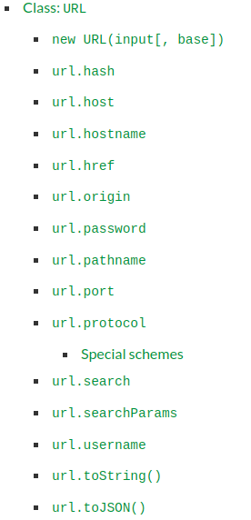
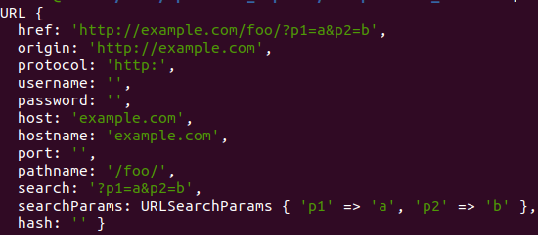
Clasa URL
https://nodejs.org/api/url.html
- procesarea adreselor Web
(împarte o adresă web în părți care pot fi citite)
const myURL= new URL(input[, base]) //creaza un obiect cu url-ul parsat
myURL=new URL("http://example.com/foo/?p1=a&p2=b"); SAU
myURL=new URL("/foo/?p1=a&p2=b","http://example.com/");

Slide 47
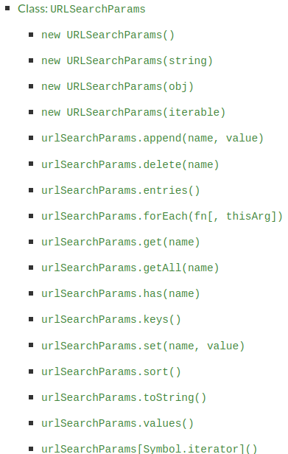
Clasa URLSearchParams
-ofera acces la partea query a unei adrese url
const myURL = new URL('https://example.org/?abc=123');
myURL: obiect din clasa URL
myURL.searchParams : obiect din clasa URLSearchParams
console.log(myURL.searchParams.get('abc')); //123

Slide 48
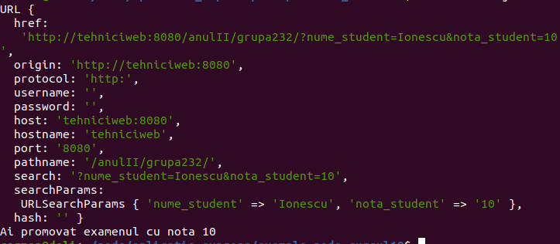
// Program ce ilustreaza procesarea URL-urilor
var adresa = new URL( 'http://TehniciWeb:8080/anulII/grupa232/nume_student=Ionescu&nota_student=10');
console.log (adresa);
if (adresa.searchParams.get('nota_student') >= 5) {
console.log ('Ai promovat examenul cu nota ' + adresa.searchParams.get('nota_student'));
} else {
console.log ('Nu ai promovat examenul');
}

Slide 49
Tratarea erorilor în JavaScript
JavaScript dispune de un mecanism de tratare a erorilor (exista erori implicite și erori definite de utilizator cu ajutorul obiectului Error)
lansarea unei erori
throw expresie //expresie este un argument de tip Error dar poate fi de alt tip (ex. string)
prinderea unei erori
try { //instrucțiuni care pot genera erori}
catch(e) { // instrucțiuni de testare a tipului de eroare generat și de tratare a erorii }
finally { //cod care se executa la final}

Slide 50
Tratarea erorilor în JavaScript
<script>
function f(n){
var pn=parseInt(n);
if(Number.isNaN(pn))
throw "not a number";
var s=pn*(pn+1)/2;
alert(s);
}
window.onload=function(){
var nr=prompt("Introduceti un numar:");
try{
f(nr);
} catch(err) {
alert("A aparut o eroare: " + err);
}
}
</script>

Slide 51
Modulul fs
- permite operatii cu fisiere/directoare pe server (citire, creare, adaugare date, stergere, etc. )
Metode:
readFile() writeFile() appendFile() //variantele asincrone
readFileSync() writeFileSync() appendFileSync() //variantele sincrone
fs.readFile(fileName [,options], callback)
fs.readFileSync(fileName [,options])
var fs = require('fs');
fs.readFile('file.txt',’utf8’, function (err, data) {
if (err) throw err;
console.log(data);
});
console.log(‘citire asincrona’);
var fs = require('fs');
var data =fs.readFileSync('file.txt', 'utf8');
console.log(data);
console.log(‘citire sincrona’);

Slide 52
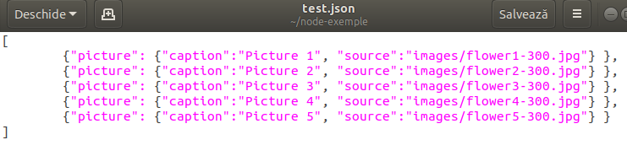
file.js
//citire date dintr-un fisier json și adaugarea lor într-un fisier html
var fs = require('fs');
fs.readFile('test.json',function (err, data) {
if (err) throw err;
var json=JSON.parse(data); //transformare din string JSON într-un array JavaScript
fs.writeFileSync('test.html','<html><body>');
for(var i=0; i<json.length;i++)
fs.appendFileSync('test.html','<img src='+json[i].picture.source +'>');
fs.appendFileSync('test.html','</body></html>');
console.log('Operatie completa.');
});
Date în format JSON

Slide 53
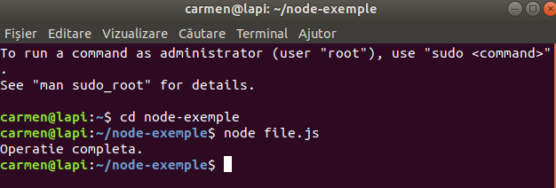
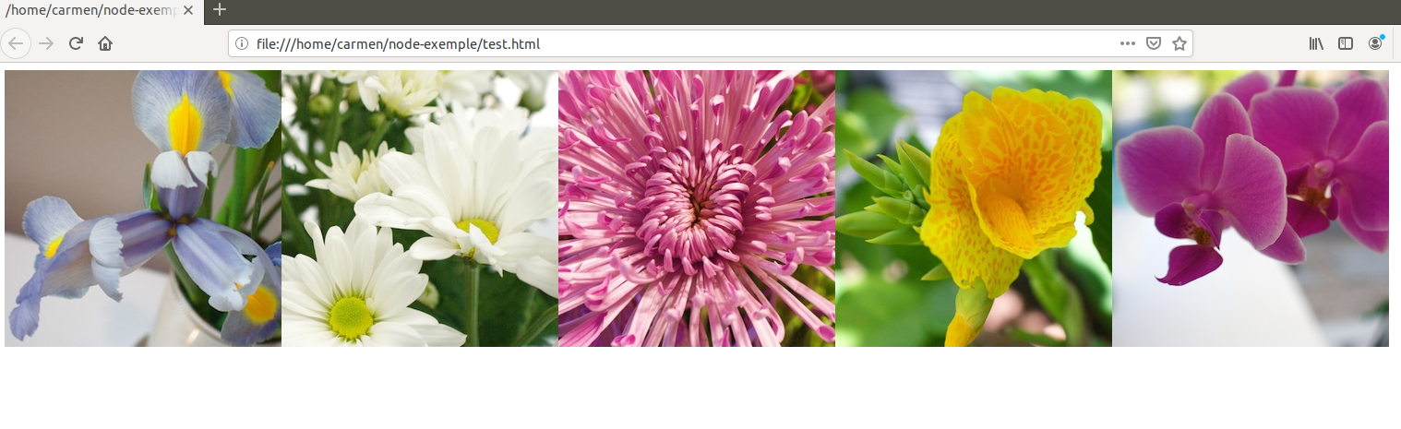
Fișierul creat test.html

Slide 54
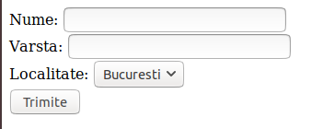
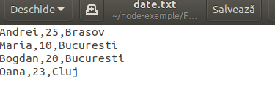
Exemplul 1: submiterea datelor dintr-un formular cu metoda GET și salvarea lor într-un fisier text
form.html
<!DOCTYPE html>
<form action="http://localhost:8080/cale" method="GET" target="_blank">
.................................................
</form>
Query string în url
form.js
var http = require('http');
var fs= require('fs');
var server = http.createServer(function (req, res)
{
console.log("O cerere;");
var url_parts=new URL(req.url,'http://localhost:8080/');
if(url_parts.pathname =='/cale'){
var query=url_parts.searchParams;
fs.appendFileSync('date.txt', query.get('name') + ',' + query.get('age') + ',' + query.get('city')+ '\n');
res.writeHead(200, {'Content-Type': 'text/plain'});
res.end(query.get('name') + ' din ' + query.get('city') + ' are ' + query.get('age') + ' ani ');}
}).listen(8080);
console.log ('Serverul creat asteapta cereri la http://localhost:8080/');

Slide 55
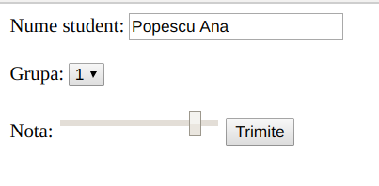
Exemplul 2:
- la requesturi către ”/salveaza” (submiterea datelor dintr-un formular cu metoda POST) se va afisa un raspuns în format html cu datele submise și se vor salva datele submise într-un fisier json
- la requesturi către ”/afiseaza” se vor citi date dintr-un fișier json și se va afisa răspunsul sub forma unui tabel html cu datele din fisier
<form action="http://localhost:8030/salveaza" method="POST">
<label>Nume student:</label>
<input type="text" name="nume">
<br><br>
<label>Grupa:</label>
<select name="grupa">
<option value="1" selected>1</option>
<option value="2">2</option>
<option value="3">3</option>
</select>
<br><br>
<label> Nota:</label>
<input type="range" name="nota" min=1 max=10>
<button type="submit" id="buton"> Trimite </button>
</form>
form_node.html

Slide 56
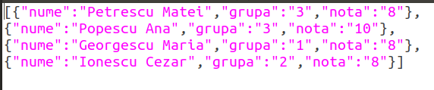
var querystring = require('querystring');
var server=http.createServer(function(request, response){
var body="";
var url_parts= new URL(request.url,'http://localhost:8030/');
if(url_parts.pathname =='/salveaza'){ //cererea către ”localhost:8030/salveaza”
request.on('data', function(date){
body+=date;}); //se salvează datele trimise in cerere ca un querystring
(ex: body: nume=Popescu+Ana&grupa=1&nota=9)
request.on('end', function(){
console.log("Am primit o cerere");
var ob_body=querystring.parse(body); //se parseaza datele trimise la submiterea formei
(ex. ob_body : { nume: 'Popescu Ana', grupa: '1', nota: '9' })
console.log(ob_body);
response.statusCode = 200;
response.setHeader('Content-Type', 'text/html');
response.write("<html><body><p> " + ob_body.nume + " din grupa " + ob_body.grupa + " are nota " + ob_body.nota +
" </p></body></html>");
response.end();
if (fs.existsSync("studenti.json"))
{
var date= fs.readFileSync("studenti.json");
ob=JSON.parse(date);
}
else
ob=[];
ob.push(ob_body);
fs.writeFileSync("studenti.json",JSON.stringify(ob)); //adaugare in fisier
});
}
}); server.listen(8030, function(){console.log("serverul asculta pe portul 8030");});
studenți.json

Slide 57
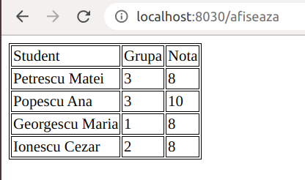
if(url_parts.pathname =='/afiseaza'){ //cererea către ”localhost:8030/afiseaza”
fs.readFile("studenti.json",function(err,date){ //citire asincrona din fisier
if(err) throw err;
var studenti=JSON.parse(date);
response.statusCode=200;
response.write('<html><body><table style="border:1px solid black"><tr><td style="border:1px solid black">Student</td><td style="border:1px solid black">Grupa</td><td style="border:1px solid black">Nota</td></tr>');
for(s of studenti) {
response.write('<tr><td style="border:1px solid black">');
response.write(s.nume);
response.write('</td><td style="border:1px solid black">');
response.write(s.grupa);
response.write('</td><td style="border:1px solid black">');
response.write(s.nota);
response.write('</td></tr>');
}
response.write('</table></body></html>');
response.end();
});
}

Slide 58
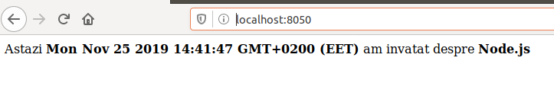
Module custom în Node.js
mymodule.js
module create de utilizator
și incluse apoi în aplicatie
Cuvântul cheie: exports
module.exports = {
myDate : function () {
return Date();
},
myMessage: function() { return 'Node.js';}
};
var http = require('http');
var date=require('./mymodule');
http.createServer(function(req, res) {
console.log('am primit un request');
res.writeHead(200, {'Content-Type': 'text/html'});
res.end('<html><body>Astazi <b>' + date.myDate() +
'</b> am invatat despre <b> ' + date.myMessage() + '</b></body></html>');
}).listen(8050);
custom.js

Slide 59
Modulul crypto
https://nodejs.org/api/crypto.html#crypto_crypto_createcipheriv_algorithm_key_iv_options
-ofera metode pentru criptarea și decriptarea datelor
(ex. pt. securizarea parolelor înainte de a fi stocate în baza de date)
createCipheriv() createDecipheriv() update() final()
const crypto = require('crypto'); //includem modulul crypto
function encrypt(text){
var cipher = crypto.createCipheriv('aes128', //creaza un obiect de tip algoritm de cifrare
'passwordpassword', 'vectorvector1234')
var crypted = cipher.update(text, 'utf8', 'hex') //criptarea textului
crypted += cipher.final('hex') //finalizarea criptarii
return crypted;
}
function decrypt(text){
var decipher = crypto.createDecipheriv('aes128',
'passwordpassword', 'vectorvector1234')
var dec = decipher.update(text, 'hex', 'utf8')
dec += decipher.final('utf8')
return dec;
}
console.log(encrypt("Hello world"));
console.log(decrypt("bcf5fd6d5cba937013bb69bcbf68907c"));

Slide 60
Trimiterea de emaiuri folosind modulul nodemailer
npm install nodemailer --save //instalarea modulului
var nodemailer = require('nodemailer'); //folosirea modulului nodemailer
var transporter = nodemailer.createTransport({ //face autentificarea
service: 'gmail',
auth: {
user: 'my.mail.node@gmail.com',
pass: 'nodemailer'
}
});
var mailOptions = { //optiunile mesajului
from: 'my.mail.node@gmail.com',
to: 'carmen_stama@yahoo.com',
subject: 'Mesaj din Node.js',
text: 'Hello!'
};
transporter.sendMail(mailOptions, function(error, info){ //trimite mail
if (error) {
console.log(error);
} else {
console.log('Mail trimis: ' + info.response);
}
});
https://nodemailer.com/usage/

Slide 61
Trimiterea de emaiuri folosind modulul nodemailer
Setari în Google Account
Less secure apps access ( setat on)
Manage your Google Account
Security
https://nodemailer.com/usage/

Slide 62
Express.js
Express este un framework cu ajutorul caruia se implementeaza mai ușor (cod mai simplu și mai clar) aplicatiile server
- este integrat cu diferite module pentru procesarea de cereri și de răspunsuri HTTP (express-session, cookie-parser, nodemailer, etc.)
- ofera metode pentru crearea de rute prin intermediul cărora se stabileste modul de procesare al cererii în funcție de resursa solicitată precum și de metoda folosită
- permite redarea dinamica a paginilor HTML pe baza unor template-uri (ejs)
- furnizează acces la informațiile stocate în diferite surse de date
Instalare: npm install express --save

Slide 63
Creare server cu express
var express = require('express');
//importam modulul express; obținem o funcție pe care o apelam pentru a crea o aplicație express
var app = express(); // obiectul app corespunzător aplicației express are metode pentru:
definirea rutelor corespunzatoare cererilor HTTP
redarea HTML (template-uri folosind EJS)
accesul la resurse statice (middleware-ul express.static )
app.listen(5000); //pornirea serverului la portul specificat
https://expressjs.com/en/5x/api.html

Slide 64
Crearea rutelor
-rutele create în express reprezintă modul de procesare al cererii în funcție de tipul ei (GET, POST, PUT, DELETE) și a resursei cerute
-rutele se definesc folosind metode ale obiectului aplicației Express (notat app in exemple) care corespund metodelor HTTP
Sintaxa unei rute: app.metoda(cale_ruta, callback)
metoda: get, post, put, delete cale_ruta: expresie regulata
callback: function(request,response,next){..}
Obiectul request
Obiectul response
Functia middleware urmatoare
În general, dacă în funcția callback răspunsul emis este complet, se folosesc doar primii doi parametrii (obiectele request si response)

Slide 65
Crearea rutelor - exemple
const express = require('express');
var app = express();
//ruta către rădăcina (cereri get) (http://localhost:5000/)
app.get( ”/”, function(req,res){ res.send(‘root’); });
//ruta către pagina1 (http://localhost:5000/pagina1)
app.get( ”/pagina1”, function(req,res){ res.send(‘cerere către pagina 1’); });
//ruta către toate paginile care se termina cu .html (http://localhost:5000/index.html)
app.get(”/*.html”, function(req,res){ //procesarea cererii });
app.listen(5000);

Slide 66
Obiectul de tip request
- conține proprietati pentru procesarea cererii
https://expressjs.com/en/5x/api.html#req
app.get('/cale', function(req, res) {...});
req.query - obiect continand parametrii din query
(ex. ?name=Corina&age=10&city=Bucuresti ⇒
{name: 'Corina', age: ’10’, city: ’Bucuresti’} )
req.body - obiect continand body-ul parsat
req.path - partea din url numita path
url-ul cererii pentru forma
submisa cu metoda GET

Slide 67
Obiectul de tip response
- conține metode pentru setarea răspunsului HTTP
https://expressjs.com/en/5x/api.html#res
app.get('/ceva', function(req, res) {...});
res.write(content) - scrie în continutul raspunsului
res.status(code) - seteaza status codul raspunsului
res.end() - încheie raspunsul
res.end(msg) - încheie răspunsul cu un continut
res.send(content) - write() + end()
res.redirect(url) - redirectionare către alt url

Slide 68
Funcțiile middleware
- functiile middleware sunt utilizate atunci când sunt necesare mai multe procesari
pentru a răspunde la o anumita solicitare (de ex. pentru a parsa body-ul pentru
formularele submise cu metoda post, pentru a parsa anumite headere ale cererii,
pentru a furniza resurse dintr-un folder, pentru crearea unei sesiuni)
- sunt funcții care primesc ca argumente obiectele request, response și
următoarea funcție (notata de obicei next) din ciclul cerere-raspuns al aplicației
- atunci când este invocata (next()) executa functia middleware succesiva
cu middleware-ul curent
- dacă functia middleware curenta nu încheie ciclul cerere-raspuns trebuie sa apeleze
next() pentru a trece controlul la următoarea funcție middleware;
altfel, cererea va rămâne suspendata

Slide 69
Metoda use()
- este folosită pentru setarea unei funcții middleware
- ordinea de setare a functiilor conteaza, deoarece procesarile
se fac in ordinea in care au fost definite
app.use(function (req, res, next) {...})
sau
app.use(cale_ruta, function(req,res,next){...});

Slide 70
Metoda use()
var express = require('express');
var app = express();
//functie middleware care se executa la fiecare request catre '/pagina1’, înaintea functiei handler
app.use('/pagina1', function(req, res, next){
var data=new Date();
console.log("O cerere catre pagina1 a fost primita in " + data);
next();
});
app.get('/pagina1', function(req, res){ //functie handler care trimite raspunsul
res.send('Pagina 1');
});
app.listen(3000);

Slide 71
Fisiere și directoare statice - middleware-ul express.static
- fisierele statice sunt fisiere pe care clientii le descarca așa cum sunt de pe server
- în mod implicit, Express nu poate servi fisiere statice de pe server
- pentru a-l activa sa întoarcă resursele statice dintr-un director se folosește middleware-ul express.static
Sintaxa: app.use(express.static(‘director’)) sau
app.use(cale_ruta,express.static(‘director’));
- director este numele unui director static în folderul rădăcina al aplicației Express
- Express caută fișierele în raport cu directorul static, deci numele directorului static nu face parte din adresa URL

Slide 72
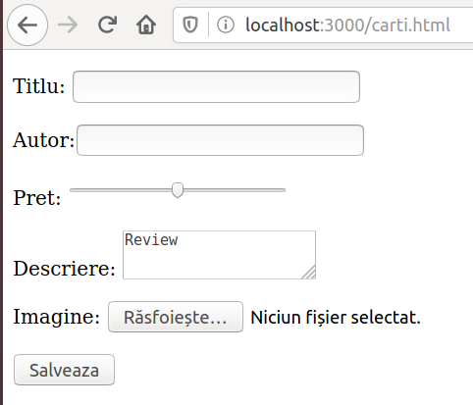
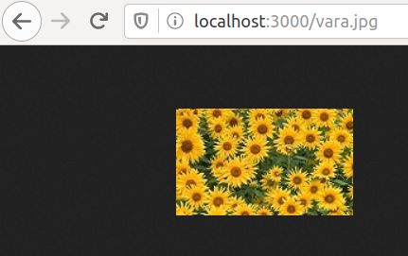
Fisiere și directoare statice - middleware-ul express.static
var express = require('express');
var app = express();
app.use(express.static('html'));
app.use(express.static('poze'));
app.listen(3000);
html și poze sunt directoare în folderul
rădăcina al aplicației
cărți.html este un fisier din directorul html
vara.jpg este un fisier din directorul poze

Slide 73
Middleware-ul express.urlencoded
- parseaza body-ul pentru formulare submise cu metoda post
Sintaxa:
app.use(express.urlencoded({extended:true/false})) sau
app.use(cale_ruta,express.urlencoded({extended:true/false}))
cale_ruta //calea unde se vor trimite datele submise cu post
extended:true //permite obiecte incapsulate

Slide 74
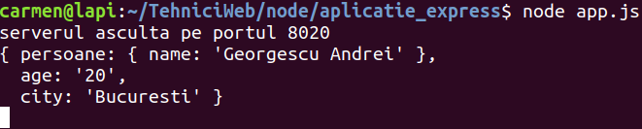
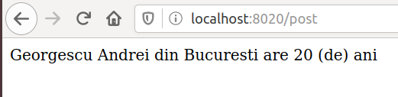
Middleware-ul express.urlencoded
app.use('/post', express.urlencoded({extended:true}));
app.post('/post',function(req, res) {console.log(req.body); res.send(req.body.persoane.name + ' din '
+ req.body.city + ' are ' + req.body.age + ' (de) ani');})
.............
app.js
<form id="testform" method="post" action="/post">
<p> <label>Nume:</label> <input type="text" name="persoane[name]"> </p>
<p> <label> Varsta:</label><input type="text" name="age"></p>
<p> <label>Localitate:</label> <select name="city"></p>
<option value="Bucuresti" >Bucuresti</option>
<option value="Timisoara" selected>Timisoara</option>
</select>
<p><button type="submit" id="buton"> Trimite </button> </p>
</form>
formpost.html

Slide 75
Exemplul 2 din Node rescris folosind Express
//la submiterea formei cu post se afiseaza răspunsul în format html
(continand datele din form) si se salvează datele trimise într-un fisier json
var express = require('express');
var app = express();
app.use(express.static('html'));
app.use('/salveaza',express.urlencoded({extended:true}));
app.post('/salveaza',function(request,response){
response.status = 200;
response.write("<html><body><p> " + request.body.nume + " din grupa "
+ request.body.grupa + " are nota " + request.body.nota + " </p> </body></html>");
response.end();
if (fs.existsSync("studenti.json"))
{
var date= fs.readFileSync("studenti.json");
ob=JSON.parse(date);
}
else
ob=[];
ob.push(request.body);
fs.writeFileSync("studenti.json",JSON.stringify(ob));
});
ex_express.js

Slide 76
Exemplul 2 din Node rescris folosind Express
//la cereri get către ruta ‘afiseaza’ se citesc datele dintr-un fisier json și
se trimite răspunsul sub forma unui tabel html continand datele din fisier
app.get('/afiseaza', function(request,response){
fs.readFile("studenti.json",function(err,date){
if(err) throw err;
var studenti=JSON.parse(date);
response.status(200);
response.write('<html><body><head><link rel="stylesheet" href="stil.css">
</head><table><tr><td>Student</td><td>Grupa</td><td>Nota</td></tr>');
for(s of studenti) {
response.write('<tr><td>');
response.write(s.nume);
response.write('</td><td>');
response.write(s.grupa);
response.write('</td><td>');
response.write(s.nota);
response.write('</td></tr>');
}
response.write('</table></body></html>');
response.end();
});
});
app.listen(8030, function(){console.log("serverul asculta pe portul 8030");});
ex_express.js

Slide 77
var express = require('express'); //incarc modulul express
var app = express(); //obiectul aplicației express
app.use(express.static('html'));
app.use('/action',express.urlencoded({extended:true}));
app.get('/home',function(req,res){ //inregistrare handler pentru cereri get la calea ‘/home’ res.send('<html><body>My home page!</body><html>');}) cu răspuns în format html
app.get('/get',function(req,res){ //inregistrare handler pentru cereri get la calea ‘/get’ cu res.redirect("formget.html");}); redirectionare în raspuns
app.get('/action', function(req, res) { //inregistrare handler pentru cereri get la calea ‘/action’
res.send(req.query.name + ' din ' cu preluare date din form(cu get) in răspuns
+ req.query.city + ' are ' + req.query.age + ' (de) ani');})
app.get('/post',function(req,res){ //inregistrare handler pentru cereri get la calea ‘/post’ res.redirect("formpost.html");}); redirectionare în raspuns
//inregistrare handler pentru cereri post la calea ‘/action’ cu preluare date din form (cu post) în răspuns
app.post('/action',function(req, res) {res.send(req.body.name + ' din '
+ req.body.city + ' are ' + req.body.age + ' (de) ani');})
app.use(function(req,res){
res.status(404).send("<html><body>Page not found!</body><html>");});
app.listen(8080, function() {console.log('listening')}); //porneste serverul pe portul 8080
app.js

